Slide 1
Применение алгоритма Q-learning для обучения погрузочной машины на складе

Slide 2
Задача
Применение алгоритма Q-learning для обучения погрузочной машины на складе
Описание задачи:
Робот представляет собой разгрузочно-погрузочную машину на складе
Задача робота — перевезти груз в указанную часть склада
Склад представлен набором коридоров, по которым может перемещаться робот
На пути робота могут встречаться препятствия — стены склада
Модель задачи:
Склад может быть представлен как лабиринт
Робот — объект с физическими параметрами
Возможности перемещения робота ограничены размерами склада

Slide 3
Инструменты: модель
Для решения задачи необходимо определить
Среду — модель склада. Это можно сделать посредством имитационного моделирования
Способ выбора траектории робота. Для этого предлагается использовать алгоритм машинного обучения Q-learning.
Определение среды и состояний включает:
Состояния: положение робота, расположение стен.
Действия: движение робота вперед, назад, поворот налево или направо.
Вознаграждение: положительное за приближение к цели, отрицательное за столкновение с препятствием.
Алгоритм Q-learning:
Робот обучается на основе взаимодействия с окружающей средой.
Q-функция обновляется на основе действий, которые выбирает робот, и получаемого вознаграждения.

Slide 4
Инструменты: модель
Алгоритм Q-learning:
Алгоритм обучения с подкреплением
Цель: оптимизация стратегии действий в динамичной среде
Принцип работы: Агент выбирает действия на основе данных из Q-таблицы.
Q-таблица
отражает ожидаемую суммарную награду за выполнение действия
Строки таблицы — возможные состояния среды, столбцы — возможные действия агента в этих состояниях
В начале обучения Q-таблица инициализируется нулями или случайными значениями. После каждого шага агента Q-значения в таблице обновляются с использованием уравнения Беллмана.
Действие выбирается с помощью жадного алгоритма на основе значений из Q-таблицы

Slide 5
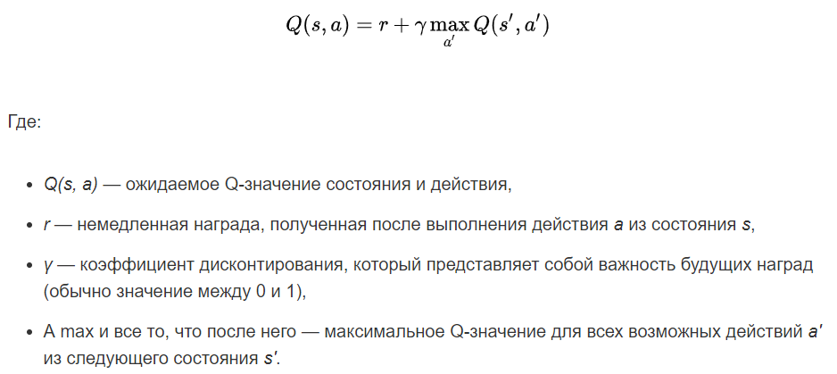
Инструменты: модель
Уравнение Беллмана

Slide 6
Инструменты: реализация
Модель была реализована с использованием средств языка Python.
Для моделирования среды использована библиотека PyBullet — симулятор физики с поддержкой 3D-сред. Она позволяет симулировать движения робота с учетом столкновений и динамических препятствий.
Также был реализован алгоритм Q-learning в соответствии с описанным ранее алгоритмом.

Slide 7
Результаты
Целевая точка: [-5, 2, 0.5]
Траектории: [[[-3, 5, 0.5], [-3, 4, 0.5], [-3, 3, 0.5], [-4, 3, 0.5], [-5, 3, 0.5], [-5, 2, 0.5]], [[-3, 5, 0.5], [-3, 4, 0.5], [-3, 3, 0.5], [-4, 3, 0.5], [-5, 3, 0.5], [-5, 2, 0.5]], [[-3, 5, 0.5], [-4, 5, 0.5], [-3, 5, 0.5], [-3, 4, 0.5], [-3, 3, 0.5], [-4, 3, 0.5], [-5, 3, 0.5], [-5, 2, 0.5]]...
Выбрана траектория: [-3, 5, 0.5], [-3, 4, 0.5], [-3, 3, 0.5], [-4, 3, 0.5], [-5, 3, 0.5], [-5, 2, 0.5]

Slide 8
Выводы
При решении задачи
Проведено моделировании среды — склада, представленного лабиринтом
Реализован алгоритм Q–learning
Реализован выбор агентом (роботом) траектории на основании результатов работы алгоритма Q–learning

Slide 9
Спасибо за внимание!

